Slide 1


Оптимизация преподавания практических навыков студентам педиатрического факультета
Ю. С. Апенченко, С. Ф. Гнусаев, О. Б. Федерякина, А. А. Седова
Notes:
Спасибо за внимание

Slide 2

Кафедра педиатрии педиатрического факультета
Преподавание со 2 по 6 курс
Уход за здоровым и больным ребенком
Пропедевтика детских болезней
Болезни детей раннего и старшего возраста
  Неонатология
  Гематология

Slide 3

Зачем нужны инновации в преподавании?
Вызвать интерес студентов
Помочь запомнить материал
Повысить выживаемость знаний
Помочь сохранить материал для преподавания в дальнейшем

Slide 4
Логическое и образное мышление
Слуховая память
Зрительная память
Моторная память
Логическая память
Не используем все возможности памяти обучающихся

Slide 5
Сочетание разных видов памяти
Чтение лекций: слуховая + зрительная память
  доска и мел -> слайды -> пленки -> презентации; демонстрация больных, кинофильмы -> видеофильмы
Практические занятия: возможно использование всех видов памяти
  аускультация (С), осмотр больного (З), выполнение манипуляций (М), этапы диагностики (Л)

Slide 6
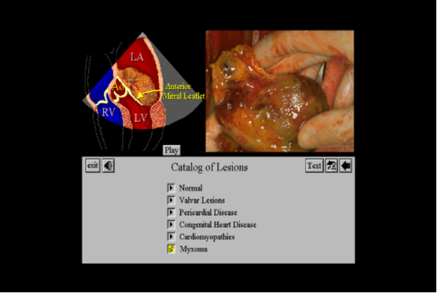
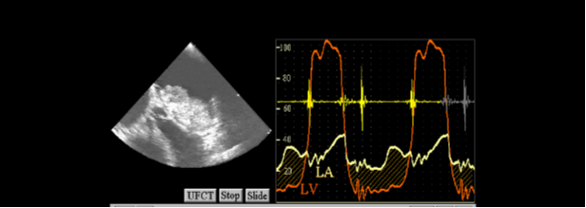
Heart Sound

Slide 7
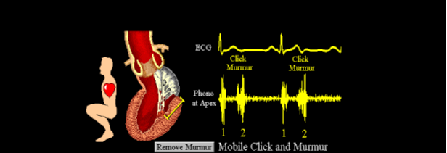
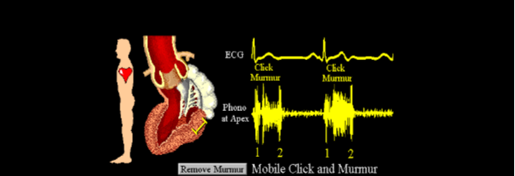
Heart Sound

Slide 8
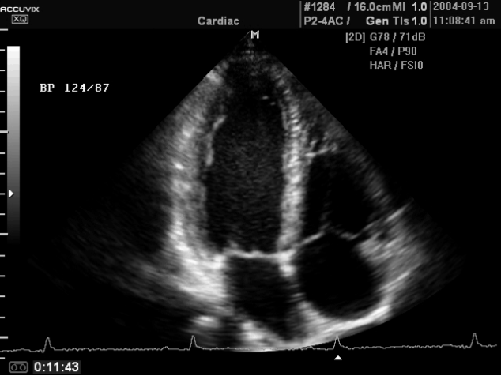
Эхокардиография

Slide 9
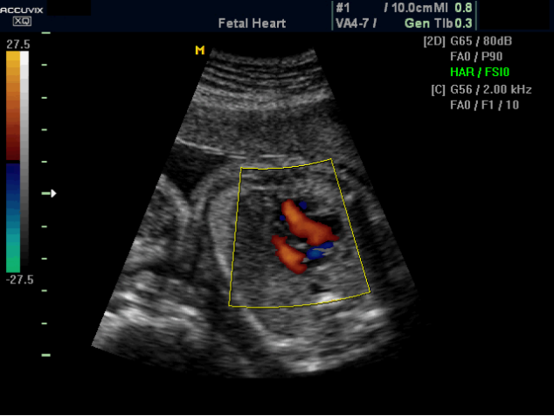
ЭхоДоКГ плода

Slide 10
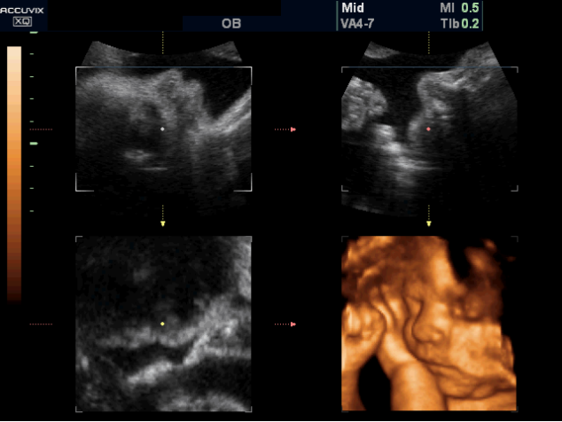
Трехмерное изображение

Slide 11
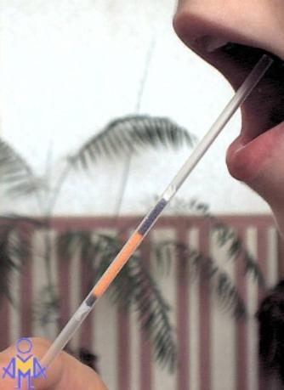

Хелик-тест, Хелпил-тест

Slide 12
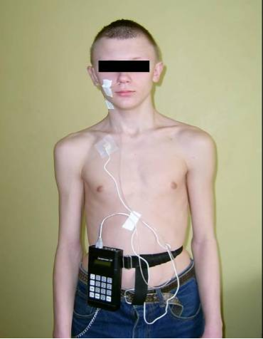
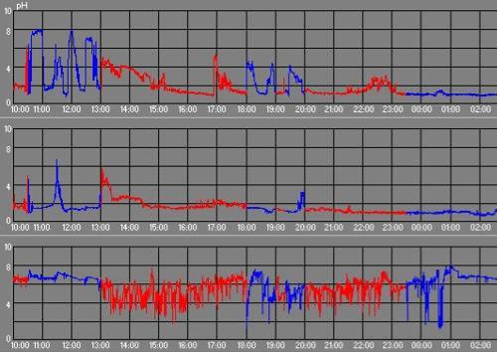
24-часовая рН-метрия

Slide 13
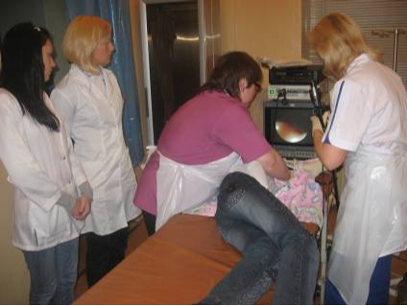
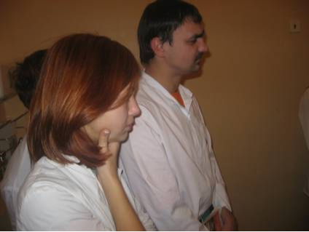
Эндоскопия

Slide 14
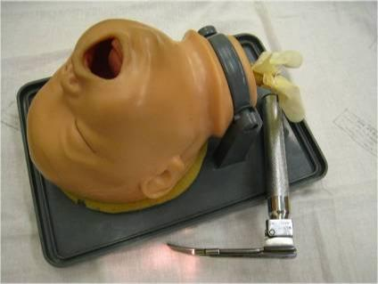
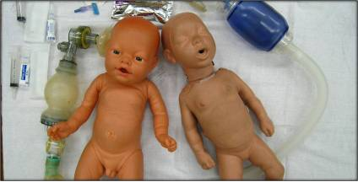
Фантомы курса неонатологии

Slide 15
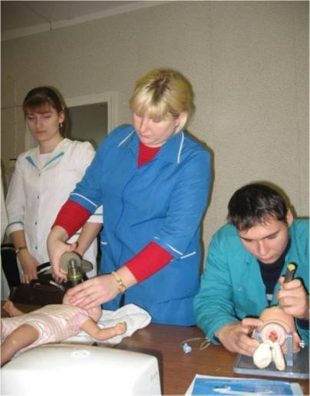
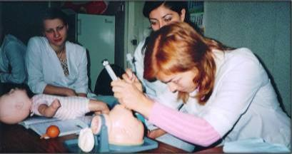
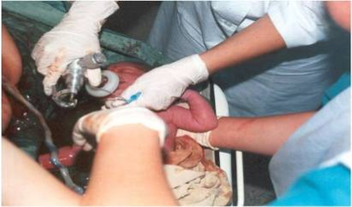
Первичная реанимация новорожденного

Slide 16
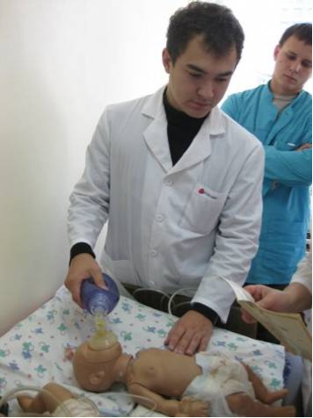
Игра как средство обучения
Логическая память (постановка диагноза, патогенетическое лечение)
Умение применить знания на практике
Неонатолог
Акушер-гинеколог
Медицинская сестра
Эксперт

Slide 17
Самая короткая деловая игра
Курс: Пропедевтика детских болезней
Тема: Физическое развитие
Условие: Вы в самолете, у ребенка (1 год) бронхиальная обструкция
Преднизолон – 2 мг/кг
Через 15 секунд ребенок умрет
СКОЛЬКО ВВОДИМ?
В 1 год ребенок весит 10 кг => 20 мг

Slide 18
Выживаемость знаний
Логическая память «вечна»
Моторная память долговременна при условии повторяемости действий
Если нет возможности воспроизвести моторный навык, необходима подсказка (вспомнить можно по последовательному фото- или видеоряду)

Slide 19
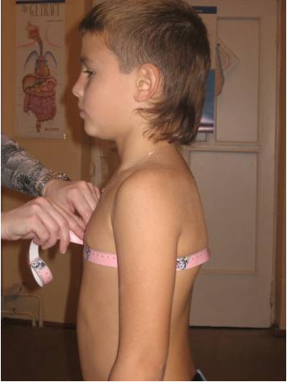
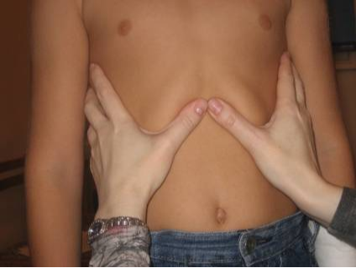
Физическое развитие ребенка

Slide 20
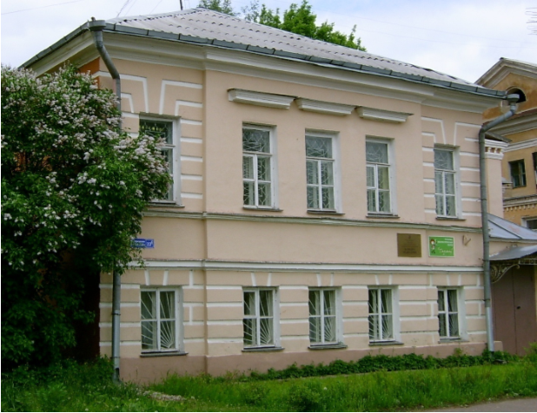
Кафедра педиатрии педиатрического факультета

